Slide 1

10627: Infinite Race
★★★☆☆
題組：Problem Set Archive with Online Judge
題號：10627: Infinite Race
解題者：劉建志
解題日期：2018年5月17日
題意：給定一賽道長度 L ，A、B分別用速度 u 、 v 從兩端出發，遇到端點即折返，跑了 t 秒，求A和B相遇了幾次?
u
v
L

Slide 2

題意範例：L=10,u =10,v=5,t=4
10
5
T=0
A
B
T=2/3
A
T=2
B
B
A
T=10/3

Slide 3
解法：分成三個部分找公式解
Case 1:相迎
第k次迎面相遇，路程和=長度*(2k-1)
t∗ ( u + v ) = ( 2 ∗ k - 1 ) ∗ L
=> k = ( ( u + v ) * t + L) / (2L)
ans += ( ( u + v ) * t + L) / (2L)
A
B

Slide 4
Case 2:追擊
第k次迎面相遇，路程差=長度*(2k-1)
t∗ ( |u - v| ) = ( 2 ∗ k - 1 ) ∗ L
=> k += ( ( |u – v| ) * t + L) / (2L)
ans += ( ( u + v ) * t + L) / (2L)
B
A

Slide 5
A
Case 3:端點
設 r 為兩人第一次到達端點的時間
到達同一端點?
到達不同端點?
t >= ( 2k -1 ) * r
B
A
B
B
A

Slide 6
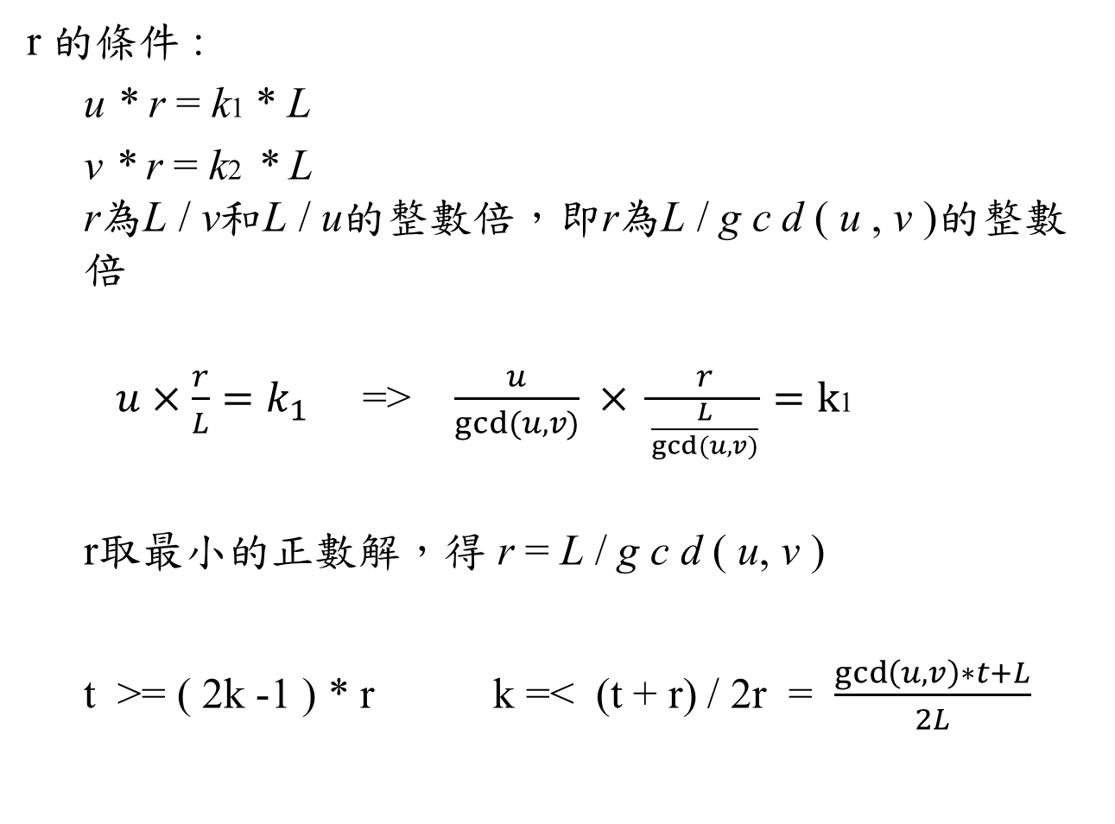
r 的條件 :
u * r = k1 * L
v * r = k2 * L r為L / v和L / u的整數倍，即r為L / g c d ( u , v )的整數倍
$u×\frac{r}{L}=k_{1}$ => $\frac{u}{gcd⁡(u,v)} × \frac{r}{\frac{L}{gcd⁡(u,v)}}=k$1
r取最小的正數解，得 r = L / g c d ( u, v )
t >= ( 2k -1 ) * r k =< (t + r) / 2r = $\frac{\gcd\left(u,v\right)∗t+L}{2L}$

Slide 7
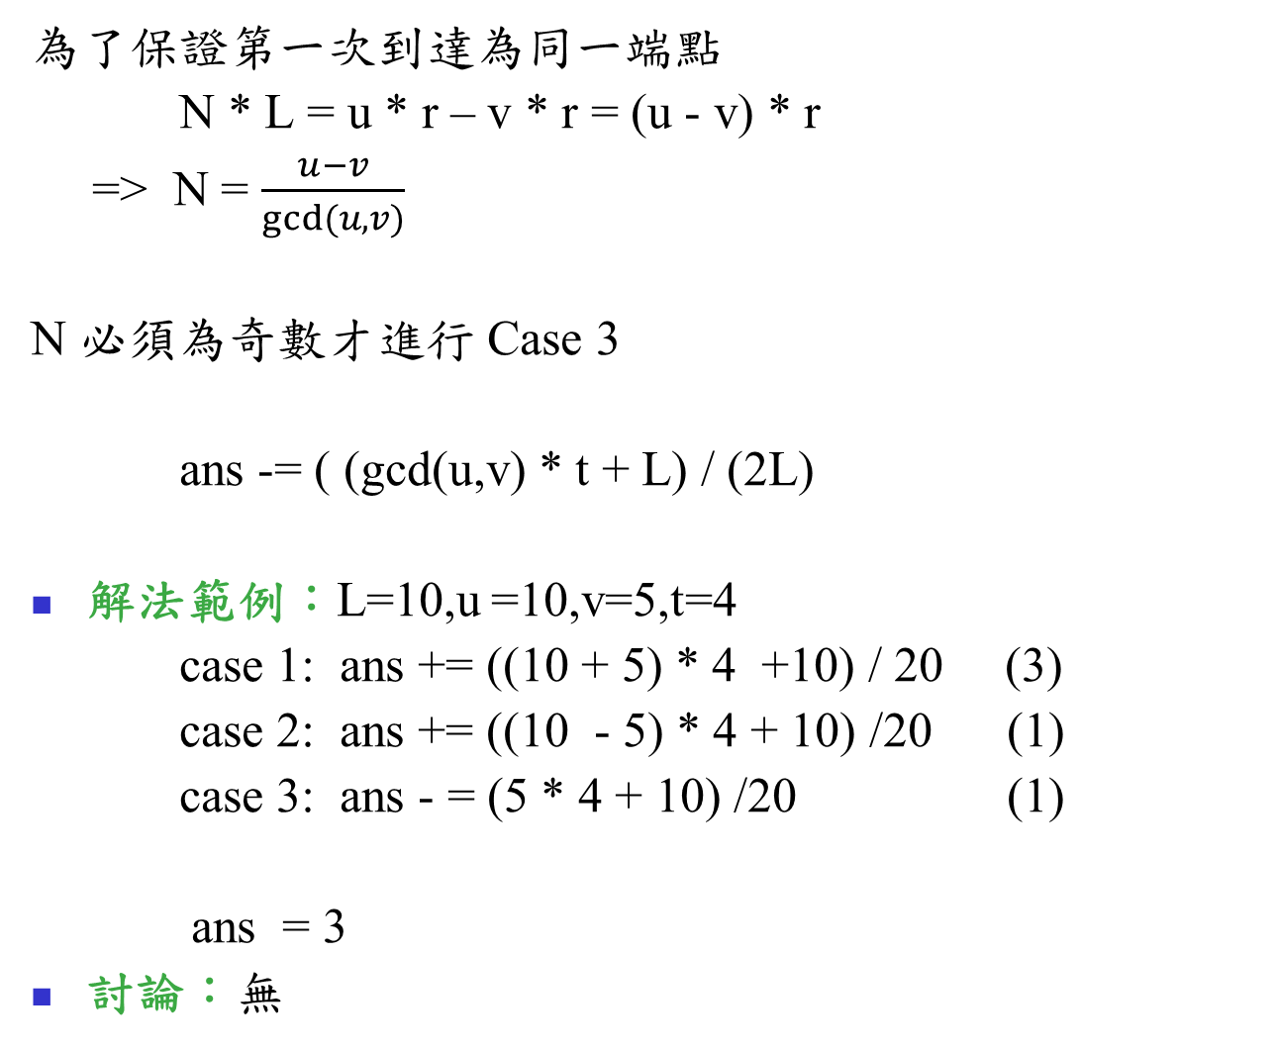
為了保證第一次到達為同一端點
N * L = u * r – v * r = (u - v) * r
=> N = $\frac{u−v}{gcd⁡(u,v)}$
N 必須為奇數才進行 Case 3
ans -= ( (gcd(u,v) * t + L) / (2L)
解法範例：L=10,u =10,v=5,t=4
case 1: ans += ((10 + 5) * 4 +10) / 20 (3)
case 2: ans += ((10 - 5) * 4 + 10) /20 (1)
case 3: ans - = (5 * 4 + 10) /20 (1)
ans = 3
討論：無

